Slide 1
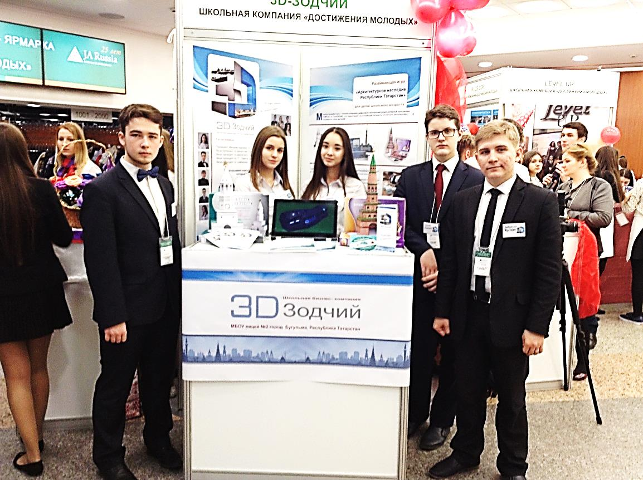
Решение задач профильного обучения на основе взаимодействия общего и дополнительного образования
Секция руководителей образовательных организаций Республики Татарстан
Иванов
Геннадий
Александрович
директор лицея №2
Бугульминского муниципального района

Slide 2
Задачи, решаемые коллективом лицея, построенные на основе взаимодействия и интеграции общего и дополнительного образования:
Систематизация, повышение научности и усиление практической направленности профильных учебных дисциплин
Расширение знаний, усиление прикладной направленности непрофильных (базовых) учебных дисциплин
Мотивация учебной деятельности и интеллектуальное, личностное и физическое развитие учащихся
Организация эффективной адресной предпрофессиональной, профессиональной подготовки и профессиональной ориентации учащихся
Воспитание гражданственности, патриотизма, приобщение к национальной культуре
Повышение профессиональной квалификации педагогов лицея
Создание и укрепление материально-технических ресурсов, обеспечивающих качественную профильную подготовку учащихся

Slide 3
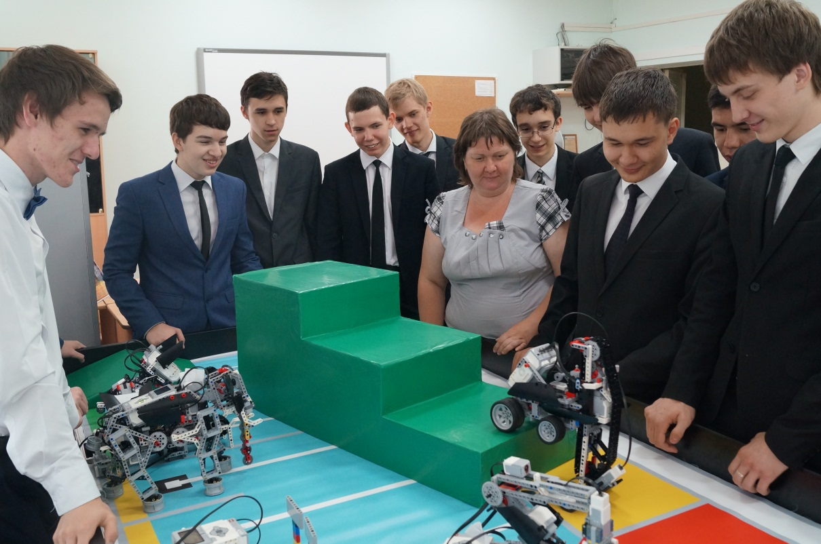
Материально-технические ресурсы, обеспечивающие профильную подготовку учащихся
Оборудование автокомплекса, включая учебные автомобили, автотренажеры и автодром (договор с ДОСААФ)
Ноутбуки (88) Мульти-медийные стационарные ПК (94)
Мобильные классы-5 (150 ноутбуков)
Мультимедийные проекторы (46)
Интерактивные доски (22)
Специализированное оборудование
Комплекты оборудования для проведения биологического и экологического практикума
Аппаратно-программный комплекс «Армис»
Экологическая лаборатория (комплект цифровых датчиков)
Интерактивный стол (2)
Физическая лаборатория (комплект цифровых датчиков)
Многофункцио-нальный фрезерный станок с ЧПУ(2)
Комплект робототехники для iT-класса
3D- принтеры(3)
Комплекты оборудования для проведения практических работ и полевых исследований

Slide 4
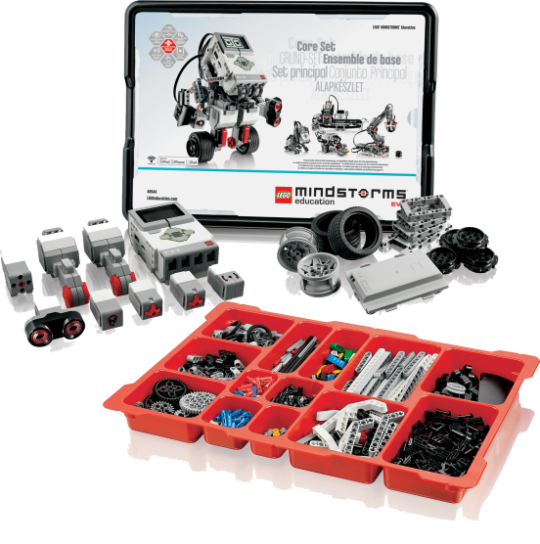
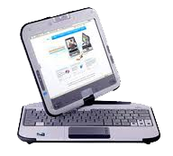
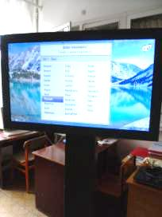
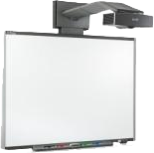
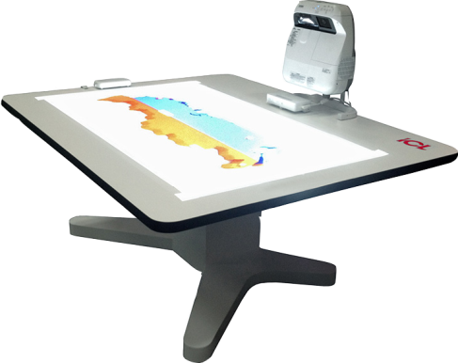
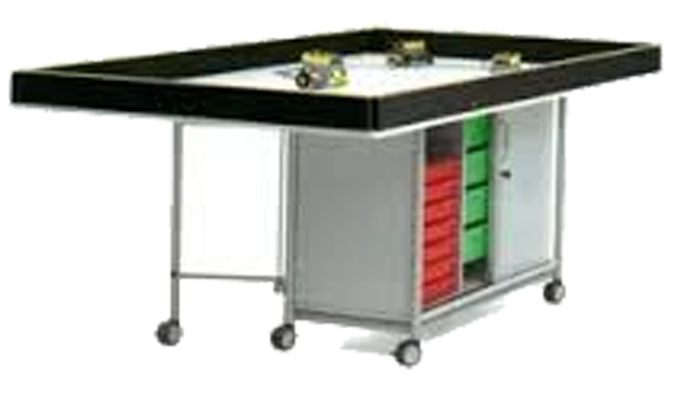
Материально-техническая база IT-класса
2 КАБИНЕТА ИНФОРМАТИКИ
Мобильный интерактивный стол
11 наборов Lego mindstorms education ev3
15 Raybook
2 интерактивные доски
Универсальная интерактивная система УИС-1
Мобильная система с игровой поверхностью для робототехники

Slide 5
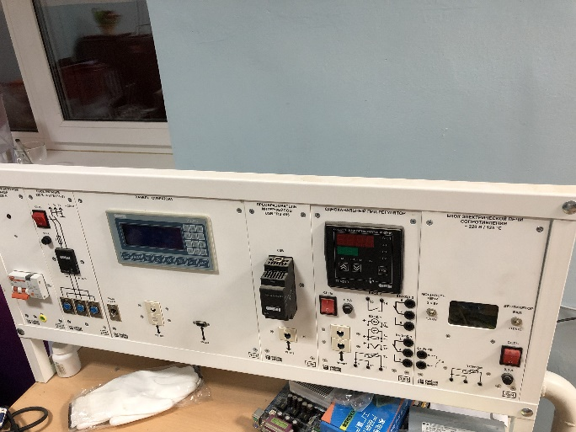
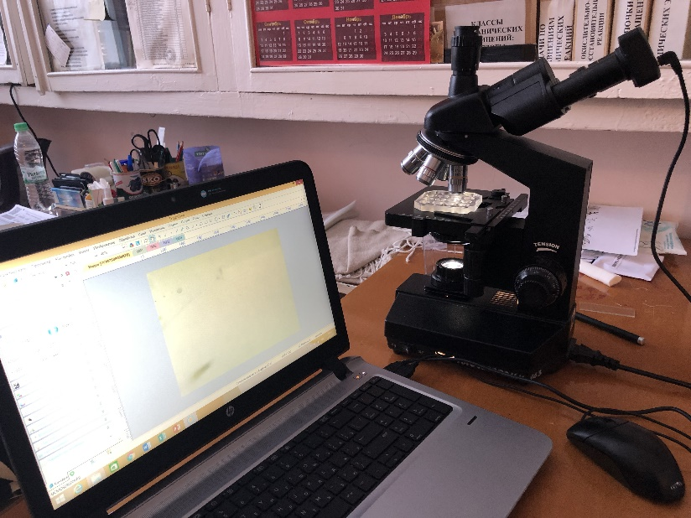
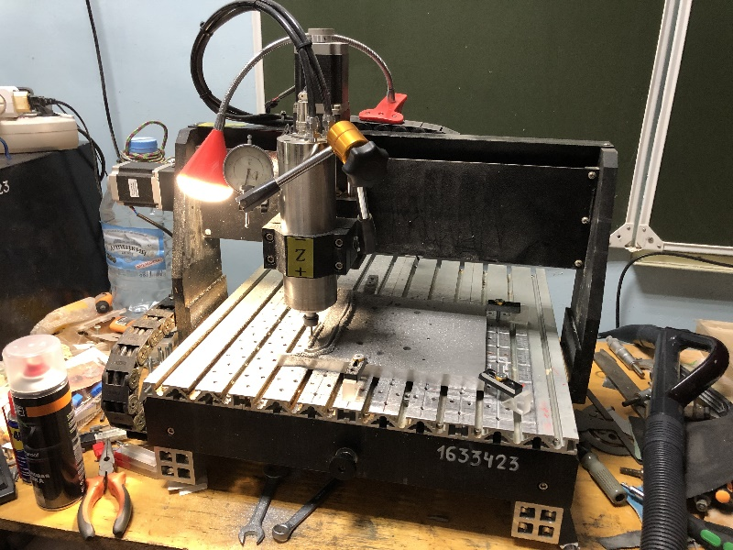
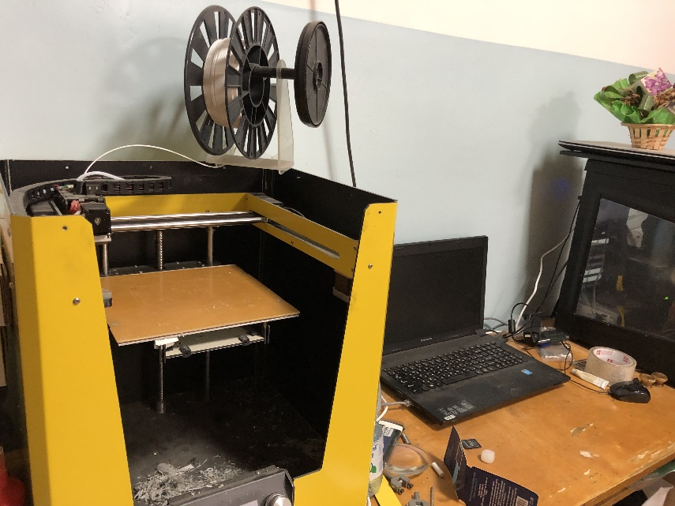
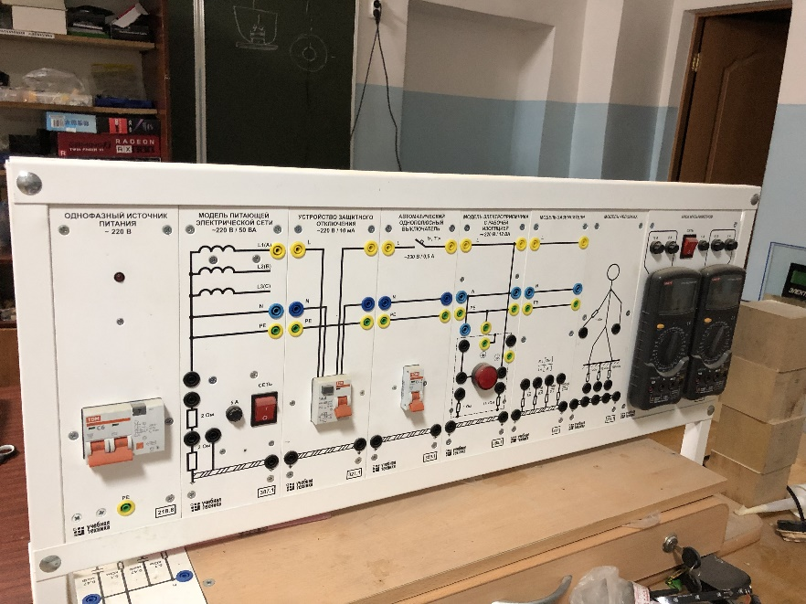
Оборудование для проведения спецкурсов и кружков

Slide 6
Взаимодействие общего и дополнительного образования в лицее в условиях профильного обучения
Внутрипредметная и межпредметная интеграция на уровне учебных программ
Дополнительное образование структурно и содержательно связанное с учебным планом
Дополнительное образование, выходящее за рамки учебных программ и учебного плана
Дополнительное образование и воспитание, осуществляемое в рамках целевых программ, классного руководства
Дистанционное участие в образовательных программах, конкурсах и олимпиадах

Slide 7
Особенности учебного плана лицея начального и основного уровней образования и его связь с дополнительным образованием
Класс | Вариативная (профильная) часть учебной программы | Дополнительное образование
 |  | Часы внеклассной работы | Часы УДО
1 | - |  | «Логика»(ЭБЦ) «Умелые руки: основы моделирования и конструирования»(УДОД «Импульс»
2 | - | «Интеллектуальная мозаика»(межпредметная многоэтапная интеллектуальная игра-викторина) | «Логика»(ЭБЦ) «Умелые руки: основы моделирования и конструирования»(УДОД «Импульс»
3 | Математика(1), информатика(1) | «Интеллектуальная мозаика» | «Логика»(ЭБЦ)
4 | Математика(1), информатика(1) | «Интеллектуальная мозаика» «В мире информатики» | «Логика»(ЭБЦ) «Художественное конструирование»(ЭБЦ)
5 | Математика(1) | «Интеллектуальный марафон» | -
6 | Математика(1) | «Интеллектуальный марафон» | -
7 | Математика(1), физика(0,5), биология(0,5) | «Интеллектуальный марафон» «Начальное техническое творчество» «Проектная дея-ть по физике» | -
8 | Математика(1), черчение(1) | «Информационная культура» «Основы научного творчества» «Проектная дея-ть по физике» | «Экологический мониторинг» (ЭБЦ)
9 | Математика(1), физика(1), химия(1) | «Основы экологических знаний» | «Компьютерная графика и основы дизайна»(ЦТТ)

Slide 8
Особенности учебного плана лицея III ступени обучения и его связь с дополнительным образованием
Профили обучения | Профильные предметы | Вариативный(школьный) компонент образования | Дополнительное образование
 |  |  | Часы внеклассной работы | Часы УДО
Индустриально-технологический | Физика(5) Информатика(4)/ Автодело(4) | Информатика(гр.2) Математика География(1) | Прикладная информатика(гр.1) | Вождение автомобиля (ДОСААФ)
Физико-химический | Математика(6) Физика(5) Химия(3) | Информатика(1) Биология(1) | «Компьютерная графика» «Автодело»(теор) | Биологический практикум (ЭБЦ) Вождение автомобиля (ДОСААФ)
Физико-математический | Математика(6) Физика(5) | Информатика(2) Химия(1) Физика(1) География(1) | «Компьютерная графика» «Задачи с параметрами» «Автодело»(теор) | «Юный геолог»(ЭБЦ) Вождение автомобиля (ДОСААФ)

Slide 9
Организация дополнительного образования, выходящего за рамки учебных программ по математике

Slide 10
Система взаимодействия базового и дополнительного образования при изучении информатики

Slide 11
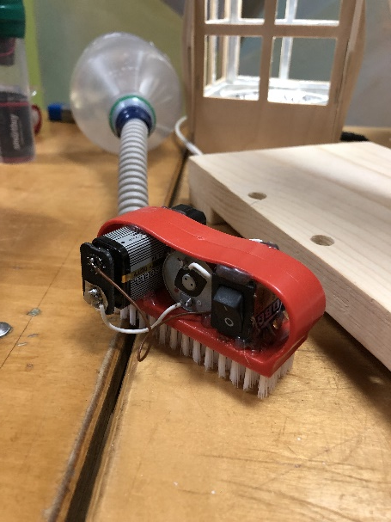
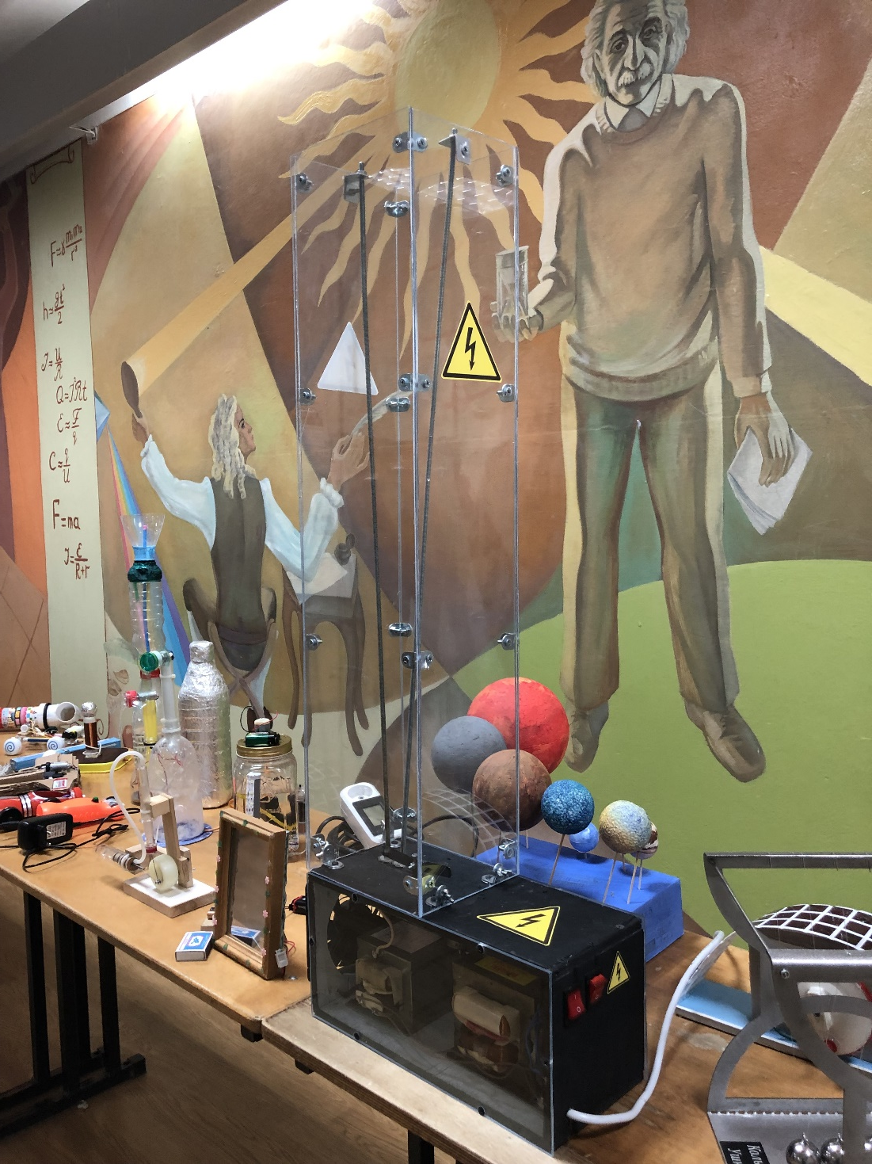
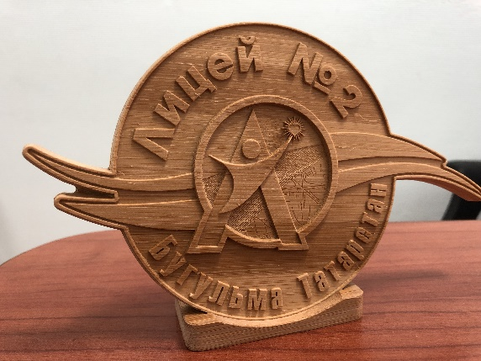
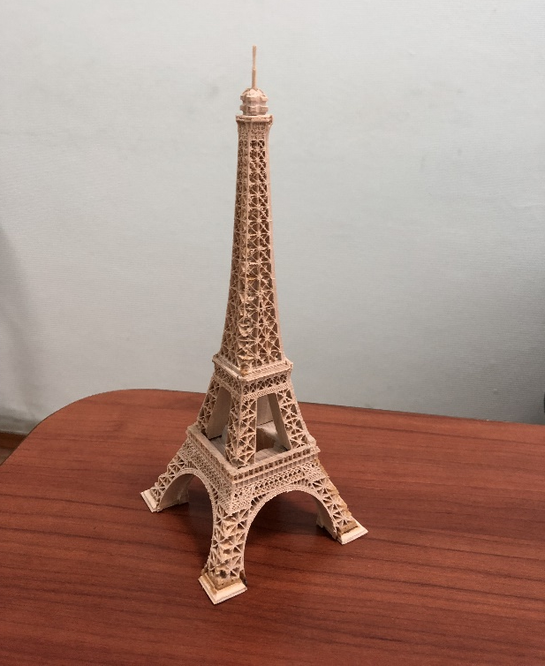
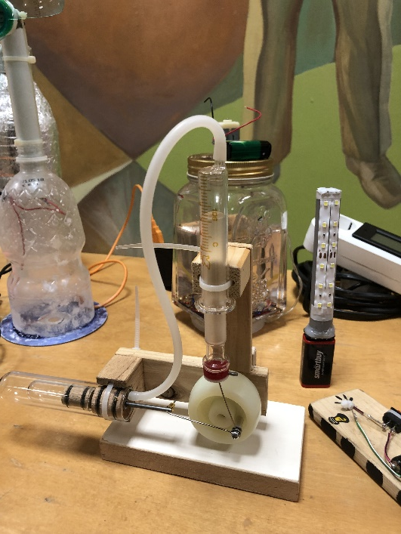
Общешкольная выставка «Фестиваля технических идей»,

Slide 12
Матрица планирования профориентационной работы
 |  | Уровень ответственности
 | Направления | Муниципальный | Общешкольный | Педагог-организатор | Классный руков - ль
В мире профессий (1-4 классы) | Информационно-просветительская работа
 | Конкурсные и презентационные мероприятия
 | Взаимодействие с социумом
 | Диагностики и профконсульти-рование
Выбор профессии (5-8 классы) | Информационно-просветительская работа
 | Конкурсные и презентационные мероприятия
 | Взаимодействие с социумом
 | Информационно-просветительская работа
Путь в профессию (9-11 классы) | Информационно-просветительская работа
 | Конкурсные и презентационные мероприятия
 | Взаимодействие с социумом
 | Информационно-просветительская работа

Slide 13
Внеклассная профориентационная работа и трудовое воспитание учащихся лицея
Компоненты профильного обучения в лицее
Общетрудовая подготовка
Профильная общетеоретическая подготовка
Профильная практическая подготовка
Начальная профессиональная подготовка
Уроки технологии
Углубленное и расширенное изучение естественно-математических дисциплин
Лабораторно-практические работы
Профессиональная подготовка с выдачей документов гос. образца
Общественно-трудовая деятельность
Производительная трудовая деятельность
Блочно-модульные курсы ФПП вузов
Школа абитуриента
Спецкурсы школьного компонента
Учебно-исследовательские и проектные работы учащихся
Опытно-экспериментальные и научные работы учащихся
Профессиональная подготовка без выдачи документов гос. образца
Профориентация и социально-психологическая адаптация
Инфомационно-просветительская работа
Взаимодействие с социумом
Конкурсные и презентационные мероприятия

Slide 14
Взаимодействие лицея с внешкольными учреждениями
в системе профильного обучения
Сетевое взаимодействие в система профильного обучения
Учреждения дополнительного образования детей |  | Учреждения высшего и среднего профессионального образования | Научно-производственные учреждения и промышленные предприятия | Фонды, общества и некоммерческие организации
Муниципального уровня | Федерального и республиканского уровня | КФУ (договор) КГЭУ (договор) КГТУ (КХТИ (договор) БППК (договор) КГАСУ(совместные проекты) | Институт «ТатНИПИнефть» ООО «ТНГ-Групп» ООО»Татойлгаз» Институт экологии природных систем РАО (г.Казань) | Фонд «Одаренные дети» ПАО «Татнефть» Фонд Менделеева (Всероссийский проект «Путь к олимпу» МИК «Глюон» Национально-образовательная программа «Интеллектуальный потенциал России» (координаторы по Юго-Востоку. Татарстана)
Эколого-биологический центр Центр технического творчества Подростковый клуб «Импульс» | Республиканский центр работы с одаренными детьми ГДДТ им.Алиша (г.Казань) Детский оздоровительный компьютерный лагерь «Байтик» г.Казань

Slide 15
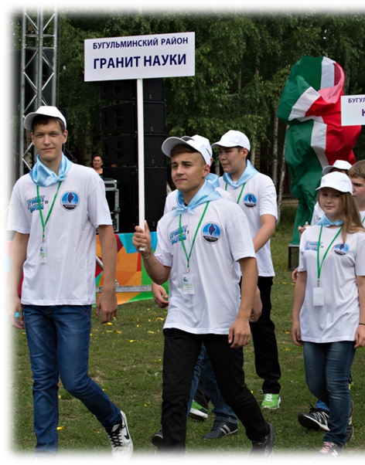
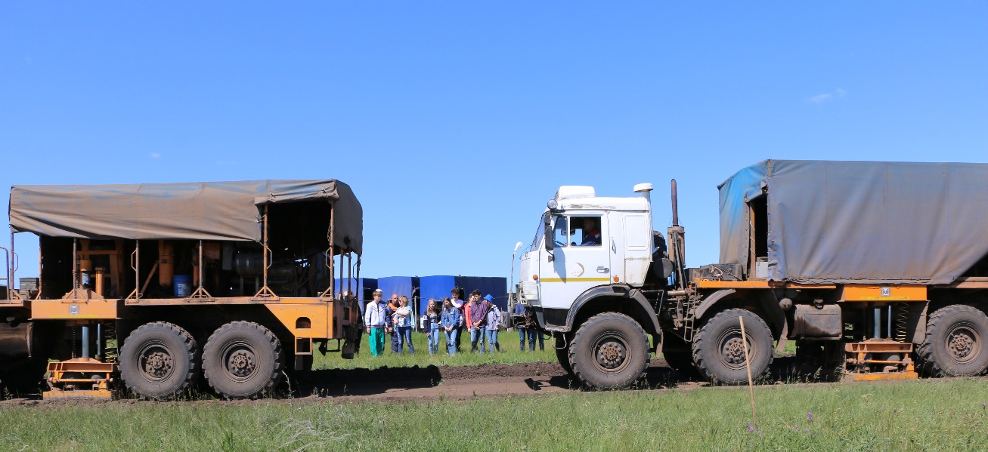
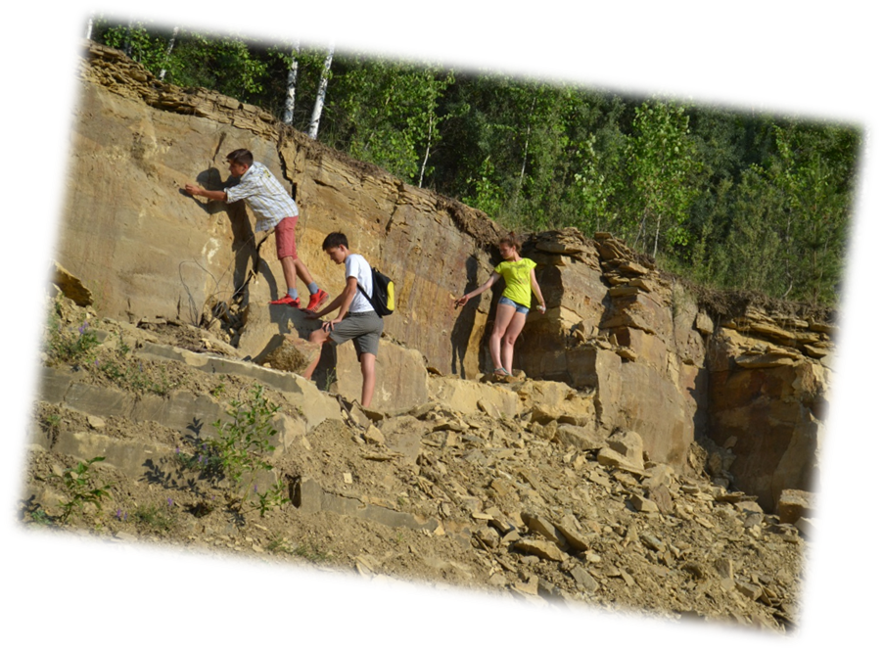
Сетевое взаимодействие лицея с вузами и промышленными предприятиями в системе профильного обучения
Физико-химический класс (геология)
ЛИЦЕЙ
ОАО ТНГ-групп
ПФУ(КГУ)

Slide 16
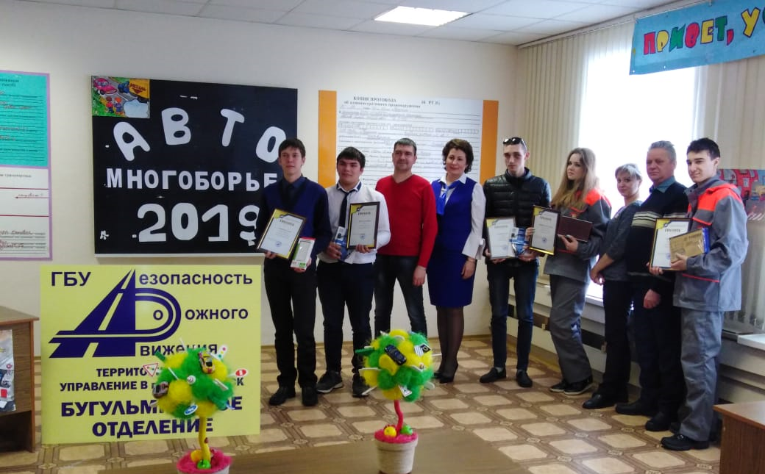
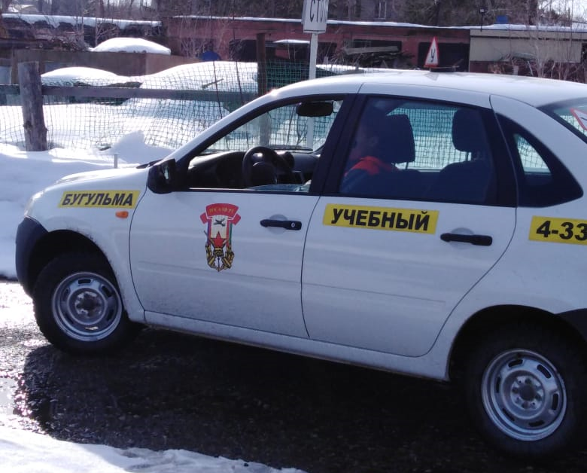
Сетевое взаимодействие лицея с учреждениями дополнительного образования и общественными оранизациями в системе профильного обучения
Индустриально-технологический класс(автодело)
ЛИЦЕЙ
ДОСААФ
ЦТТ

Slide 17
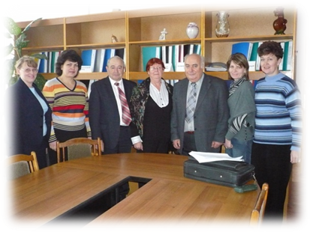
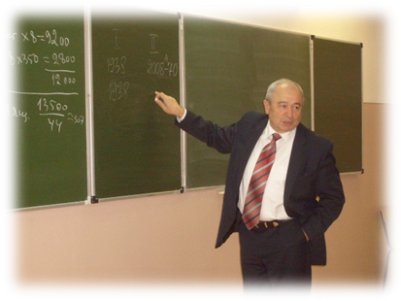
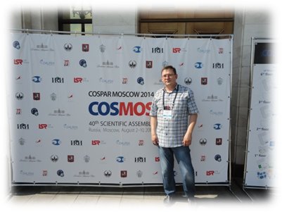
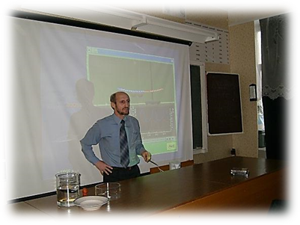
Лицей №2
Курсы повышения квалификации при МГУ и МФТИ
Руководство педагогической практикой студентов БПУ и БППК
Зональные семинары совместно с КФУ
Сотрудничество со специалистами в области физико-математического образования
Мастер-классы с приглашением учёных из ведущих вузов России

Slide 18
Взаимодействие общего и дополнительного образования в лицее создает условия для:
Обогащения учащихся знаниями и опытом практической деятельности за счёт участия в совместной работе образовательных учреждений;
Построения учащимися индивидуального образовательного маршрута в рамках образовательного пространства лицея и учреждений дополнительного образования;
Мотивации учащихся на достижение практически значимых образовательных результатов, необходимых для поступления и обучения в учреждениях ВПО и СПО;
Перехода от разрозненных форм общего и дополнительного образования к целостной образовательной системе в условиях профильного образования;
Применения знаний и опыта, приобретённого в совместной деятельности учреждений общего и дополнительного образования для решения комплексных проблем, формирования метапредметных знаний и практикоориентированных компетенций.

